Slide 1
MOSA IP-PBX
兩岸一碼通

Slide 2





兩岸一碼通架構示意圖
內部溝通效率提升：兩岸手機與手機、手機與桌機皆一次撥號、短碼直撥
中國電信業者
IVPN
遠傳
IP-MVPN
Ext.730201
Ext.730202
Ext.611101
Ext.611102
中國集群手機
台灣群內手機
E1
E1
TGW
TGW
PSTN
Media GW
Media GW
PSTN
中國機房
台灣機房
Intranet
TGW
E1
E1
傳統PBX
傳統PBX
Ext.830202
Ext.811101
中國據點
臺灣總公司

Slide 3

兩岸一碼通 (集群手機來電顯示據點代表短號)
內部溝通效率提升：兩岸手機一次撥號、短碼直撥
方便回撥來電：對岸手機來話，來電顯示據點代表短號
來話諮詢轉接，溝通不中斷：通話中 手機可將電話轉接至手機或桌機!!
2. 來電顯示據點代表短號730200
1. 撥 730202
3. 撥 611101
4. 來電顯示據點代表短號611100
中國電信業者
IVPN
遠傳
IP-MVPN
Ext.730201
Ext.730202
Ext.611101
Ext.611102
中國集群手機
台灣群內手機
E1
E1
TGW
TGW
PSTN
中國機房
台灣機房
PSTN
Internet
TGW
E1
E1
傳統PBX
行動分機模組
行動分機模組
傳統PBX
Ext.830202
Ext.811101
中國據點
臺灣總公司

Slide 4
兩岸一碼通 (集群手機來電可顯示正確短號)
內部溝通效率提升：兩岸手機一次撥號、短碼直撥
方便回撥來電：對岸手機來話，來電顯示對岸手機個別短號
來話諮詢轉接，溝通不中斷：通話中 手機可將電話轉接至手機或桌機!!
2. 來電顯示遠傳手機611101
1. 撥 730202
3. 回撥 611101
4. 來電顯示中國手機730202
中國電信業者
IVPN
遠傳
IP-MVPN
Ext.730201
Ext.730202
Ext.611101
Ext.611102
中國集群手機
台灣群內手機
E1
E1
TGW
TGW
PSTN
Media GW
Media GW
PSTN
中國機房
台灣機房
Internet
TGW
E1
E1
傳統PBX
傳統PBX
Ext.830202
Ext.811101
中國據點
臺灣總公司

Slide 5






手機0元漫遊
手機0元漫遊：手機可在出國上飛機前，自行設定轉接到MOSA對應的手機群內短號
出國前設定來話轉接 | *142*<來話轉接短號><send>
回台後取消來話轉接 | *142*2<send>
查詢來話轉接 | *142*1<send>
台灣
集群手機
電信業者
中國
集群手機
台灣客戶
Ext. 28887
0936-396-855
Ext. 31388
機房
MOSA IPPBX
Notes:
5

Slide 6
手機0元漫遊
免費轉接：手機可在出國上飛機前，自行設定轉接到MOSA對應的手機群內短號31388
出國前設定來話轉接 | *142*<31388><send>
回台後取消來話轉接 | *142*2<send>
查詢來話轉接 | *142*1<send>
2. 客戶撥0936396855
台灣
手機
電信業者
中國
集群手機
台灣客戶
Ext. 28887
0936-396-855
Ext. 31388
機房
1. Rex手機設轉接
MOSA IPPBX
Notes:
6

Slide 7

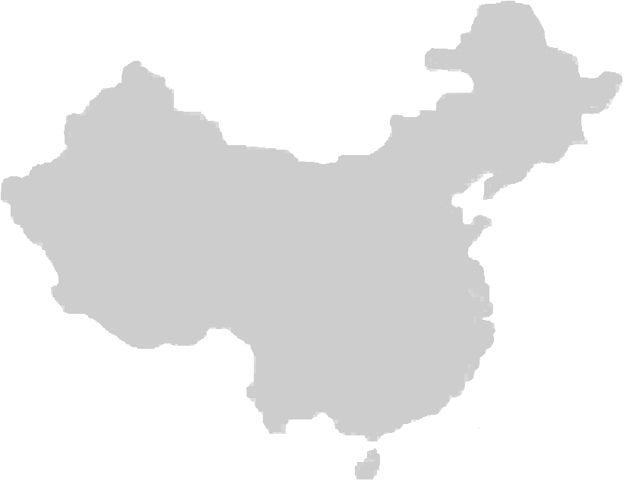




兩岸一碼通情境示意
中國電信業者
手機門號
3. 用戶接聽來自中國當地的電話
1. 用戶接聽來自台灣的電話
台灣客戶
2
1
用戶在中國
2. 用戶直撥台灣同事桌機或手機
4
3
4. 用戶撥打中國當地電話
5
用戶在台灣
中國客戶
5. 用戶在台灣接聽來自中國的電話

Slide 8
MOSA IP-PBX
一碼通成功案例

Slide 9


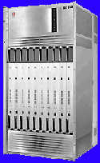



健鼎科技 全球語音整合架構示意圖
非MVPN手機
無錫、武漢、浙江聯通
IVPN集群手機
遠傳
MVPN群組手機
中國PSTN
遠傳電信
中國聯通
ATU-R
智慧型系統
PABX
E1 TGW
E1 TGW
VPN
中國武漢
台灣PSTN
E1
Internet / VPN
ADSL
中國PSTN
MOSA IP-PBX
ATU-R
ADSL
PABX
ATU-R
MOSA IP-PBX
桃園總公司
VPN
VPN
VPN
PABX
台灣PSTN
中國無錫
ATU-R
MOSA IP-PBX
ATU-R
ATU-R
MOSA IP-PBX
PABX
PABX
PABX
新竹分公司
南崁分公司
桃園鼎群

Slide 10

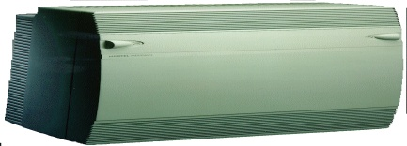

皇將科技 語音通信整合架構
顯示070/ DID/DOD
代表號碼
整合新購 PBX + MOSA IP-PBX
非MVPN群組
昆山移動
MVPN集群手機
遠傳
MVPN群組手機
顯示分機PNP/
分公司PNP代表號
遠傳電信
中國移動
智慧型系統
E1 TGW
E1 TGW
Internet
市話代表號不變
E1
ADSL
ADSL
ADSL
57000
ATU-R
MOSA IP-PBX
ATU-R
ATU-R
MOSA IP-PBX
56000
PABX
新購的PBX
Panasonic
MOSA IP-PBX
58000
PABX
中國
台灣總公司
計費系統
美國
Notes:
討論1

